Slide 1
مَركَزُ التَّربِيَّةِ الدّينِيَّة رُهبانِيَّةُ القَلبَين الأقدَسَين
يُقَدِّمُ كِتابَ الأساسيَّ الرّابِع

Slide 3
اللِّقاءُ الرّابِع عَشَر
إيلِيّا وَإليشاع

Slide 5
سَلام المَسيح أَصدِقائي...
بِلِقاءْنا اليَوم رَح نْشوف قِصّة النّبيّ يَلْلي اختاروا إيلِيّا تَ يْكون نَبِي بَعْدو

Slide 6
شو هَدَفْنا
مِن هَاللّقاء؟
نِكتِشِف إِنّو بِالمَعمودِيّة منولَد مِن جْديد، مِتِل نِعمان يَلْلي وُلِد مِن جْديد وَقت شِفي مِن بَرَصو بَعد نُزولو بِالمَيّ

Slide 7
مين مِنكُن بيَعرِف لَيش «منفَرقِع» بِعيد مار الياس؟

Slide 8
لأَنّو إيلِيّا طِلِع عِند الله بِمَركَبِة مِن نار!

Slide 9
برافو! وهَلَّق خَلّونا نْشوف شو بيخَبِّرنا الكْتاب المقدّس مَظبوط عَن هَالحَدَث وَعَن النَّبِي أليشاع!

Slide 10
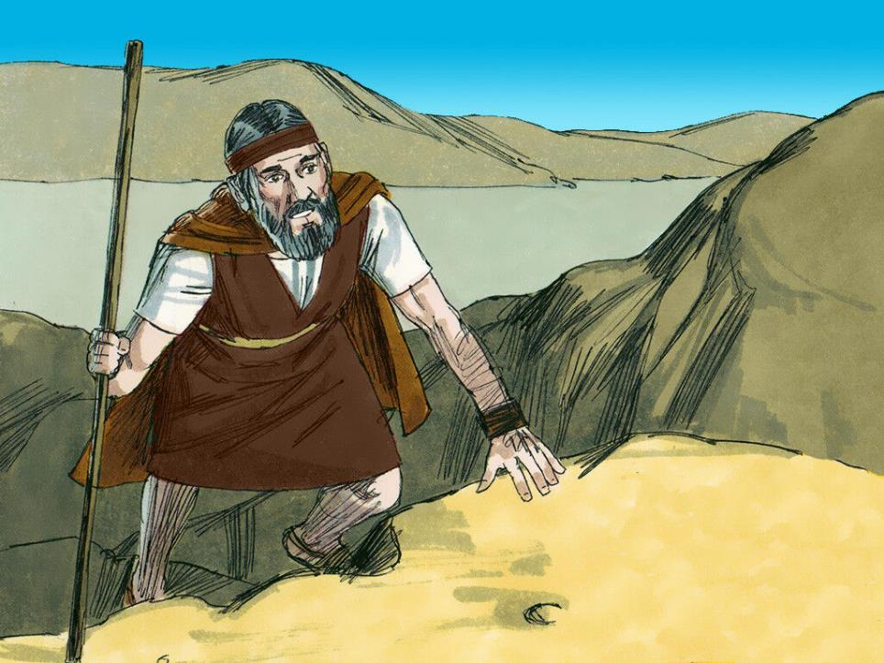
إيلِيّا يَختارُ أَليشاع (1 مل 19/1-21)
عِرْفِتْ إيزابل شو عِمِلْ إيليّا بِأنبِياء البَعل، هَدَّدِتُو بالمَوت.
هَرَب إيلِيّا عَ البَريّة

Slide 11
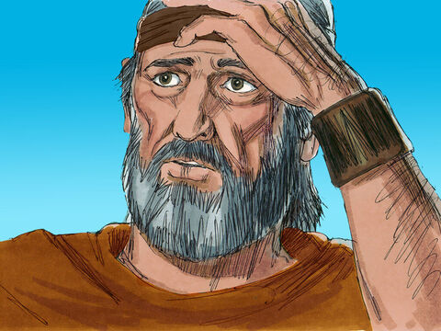
بَعد فَترَة سِمِع الرَّبّ عَمّ بيقِلّو
رجاع عَ بلادَك وامسَح أليشاع تَ يْكون نَبِي بَعدَك.

Slide 12
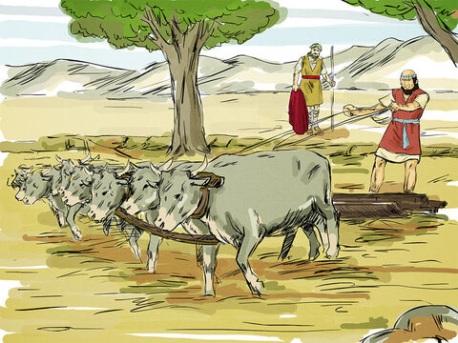
رِجِعْ إيليّا والْتَقَى بأليشاع يَلْلي كان عَم بيفلَح أرضُو وقِدّامو ... قرب 12 فِدّان بَقَر، ورَمَى عَبايْتو علَيه.

Slide 13
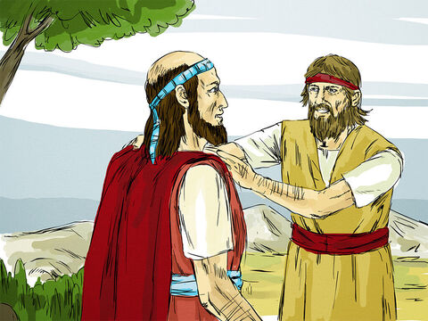
لَمّا صار هيك قَلّو أَليشاع:
خَلّيني بَسْ وَدِّع بَيّي وإِمّي
روح ما عاد بَدّي ياك

Slide 14
رِجِعْ أَليشاع وأَخَد جَوْز بَقَرْ ودَبَحُن وقَدَّمُن للشَّعب تَ ياكُل ورَاح مَع إيلِيّا وصَار تِلميز لإِلو.

Slide 15
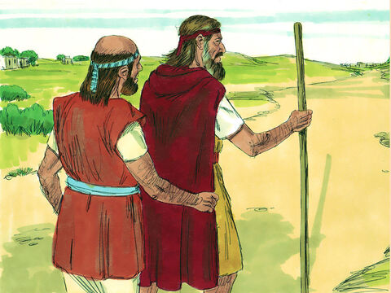
الله يَدْعو إيلِيّا
(2مل 12/1-15)
وصار مَحَلّ ما بيرُوح إيليّا يِلْحَقو أليشاع وما يِتِركُو فَشخَة؛

Slide 16
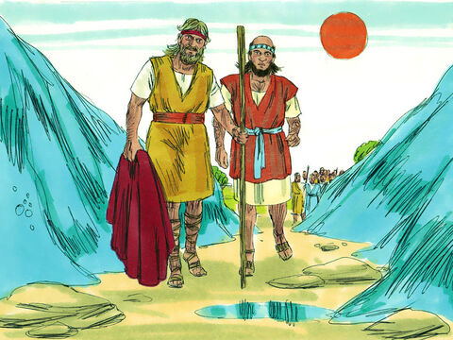
وُصْلوا عَ نهر الأردُن، أخَد إيليا عبايتو وضَرَبْ المَيّ انشقّت وعبرُوا تنيناتُن.

Slide 17
وقَلْلو إيلِيّا لَ أَليشاع:
طْلوب مِنّي شي قبِل ما ياخِدْني الرَّبّ لَعِندُو
بَدّي مِن روحَك عَ مَرتَين

Slide 18
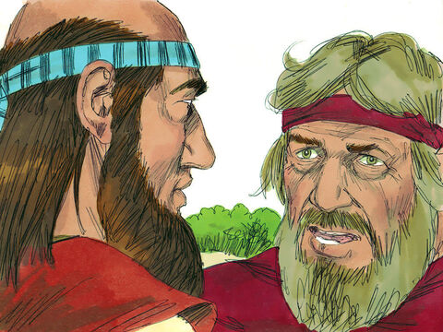
طَلَبِتْ شي صَعب، بَس لَو شِفِتْني وأَنا رايِح بيكون إلَك متل ما طَلَبِتْ وَإلاّ...

Slide 19
شوَي إِجِت عَرَبيِّة مِن نار بيجرّا خَيل من نار، أخَدِت إيليّا عَ السَّما وصَار أَليشاع يِصرُخ:
يا بَيي إيلِيّا

Slide 20
ولَمْ أَليشاع عَبايِة إيلِيّا يَلْلِي وَقْعِت مِنّو، أَخَدا وضَرَب مَيِّة نَهر الأردُن وانشَقِّت المَيّ

Slide 21
صاروا النّاس يْقولو:
روح إيلِيّا دَخَلِتْ في أَليشاع
وإجُوا لَعِنْدو وسَجَدُولوا...

Slide 22
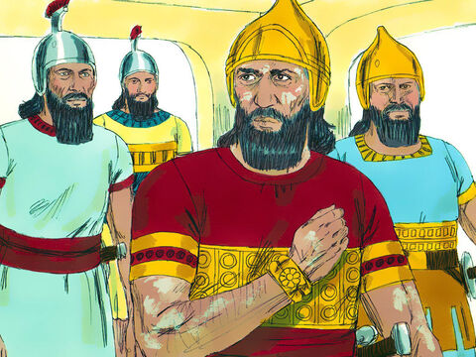
أَليشاع وإِبراء نَعمان
(2مل 15/1-19)
كان نعمان قائِد جَيش أرَام (عَدُوّ إسرائيل) وكانْ مَلِك أَرام بيحِبّو كتير لأنّو كان شُجاع وأعطاه الرَّبّ إِنّو يِنتِصِر على أعداؤو. بَسْ كان نِعمان أَبرَص

Slide 23
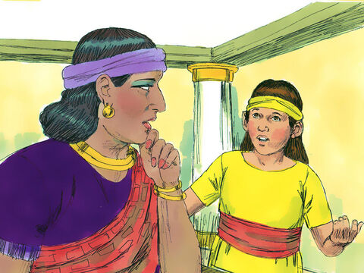
بِبَيتو كان عِندُو جاريِة أصْلاَ مِن إِسرائيل، قالِتْ لَمعَلْمِتَا:
يا ريت معَلْمي بيرُوح يشُوف النَّبي يَلْلي عِنَّا بِالسّامرة، أكيد بيِشْفيه

Slide 24
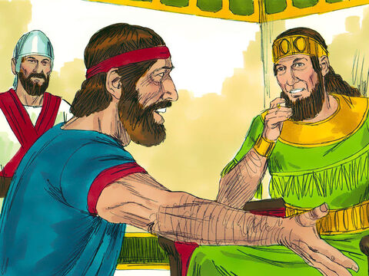
راح نِعمان وخَبَّر المَلِك شو قالِت هَالبِنت. جاوَبو المَلِك:
روح وأَنا رَح إبعَت مَعَك مَكْتُوب لَمَلِك إِسرائيل.

Slide 25
راح وأَخَدْ مَعُو عَشَر قناطير مِن الفِضَّة ومِدْرِي قدَّيش دَهَب وتْياب فَخْمة. وُصِلْ لَعِند مَلِكْ إِسرائيل وسَلَّم علَيه وسَلَّموا الرّسالِة يَلْلِي بِتْقول: "بِبْعَت لَعِندَك قائِد الجَيش تَ تِشْفِيه من البَرَص". لَمّا قِرِي المَلِك الرّسالِة، شَقّ تْيَابو مِن الغَضَب والزَّعَل وقال: "شو أنا الله تَ إشفي من البَرَصْ؟
أَكيد مَلِك أرام عَم بيَعْمِلّي فَخّ».
لَمّا سِمِع أَليشاع إِنّو المَلِك شَقّ تْيابُو بَعَتلو حَدا يقِلّلُو: "لَيش خزَّقِت تْيابَك. خَلْلِيه يِجي لَعِندي ويشُوف إِنّو بِإسرائيل في نَبِي".

Slide 26
إِجا نِعمان بِالخيل والعَربِيّات ووقفْ على باب أَليشاع؛ أليشاع ما طِلِع بَس بَعَتْلُو مين يْقلْلُو:
روح واتحَمَّمْ بِنَهر الأردُن سَبِعْ مَرّات

Slide 27
غِضِبْ نِعمان وقال:
فكَّرِتْ إنّو بَدّو يِطْلَع ويوقَف ويِدْعي باسم الرّبّ ويْحَرّك إيدُو فوق المَرضى ويشفي البرُص. شو أنهُر أرام مِش أفضَل مِن الأردُن؟

Slide 28
قَرَّب مِنّو خادْمو وقَلْلُو:
يا مْعَلْمي، لَو كان النَّبي أمَرَك أمِرْ عَظيم ما كِنْت عمِلْتُو؟ ليش ما بْتَعْمِل مِتل ما قَلْلَك، اتْحَمَّم بِنَهر الأردُن.

Slide 29
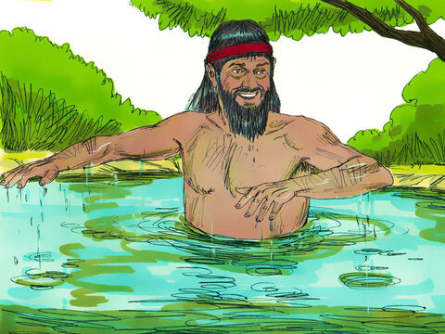
راح نِعمان عَ نَهر الأردُن واتحَمَّم 7 مَرَّات وصار جِلْدُو مِتِل جِلْد الطِّفِل.

Slide 30
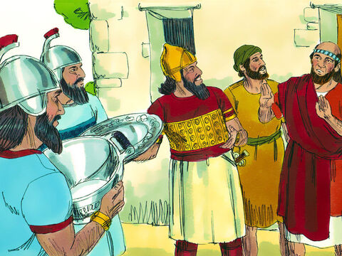
رِجِعْ لَعِند أَليشاع
وقَلْلُو:
هَلَّق عرِفت إنُّو ما في إلاّ إلَه إِسرائيل إِلَه على الأرض كِلْها
وإجا بَدُّو يَعطِيه هَدايا، بَس أليشاع رَفَضْ ياخُد مِنّو.

Slide 31
مِن بَعد ما سْمِعْنا هَالقِصَّة، جرْبوا عمِلوا هَالنّشاطات

Slide 35
مَلِك أَرام
البرَص
ومركَباته
أليشاع
الأردُن
صَبِي صغير

Slide 36
شو عُصارِة هَاللِّقاء؟

Slide 37
منوقَف كِلْنا ومِنْصَلّي

Slide 38
باي باي، إلى الأُسبوع القادِم

